Slide 1

App Direitos Humanos Brasil
Andrei
Edson
Ernando
Ewerton
Lucas
Haller

Slide 2

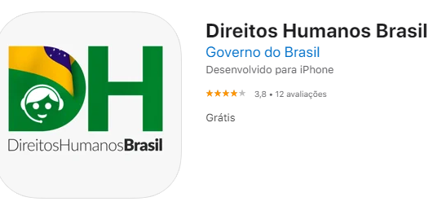
INTRODUÇÃO
Plataforma digital do Disque 100 e do Ligue 180 para receber denúncias, solicitações e pedidos de informação sobre temas relacionados a direitos humanos e família.
Iniciativa do Ministério da Mulher, da Família e dos Direitos Humanos
Aplicativo desenvolvido pelo Governo Federal
O aplicativo oferece indicadores com base em levantamentos sobre violências com base em dados da Ouvidoria Nacional de Direitos Humanos

Slide 3

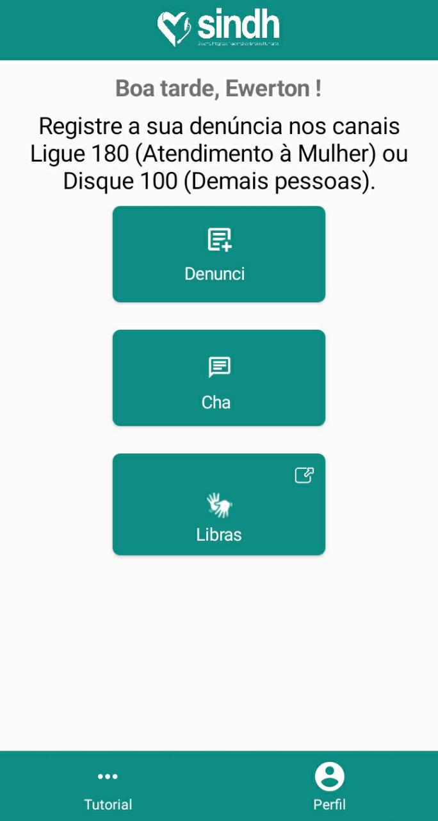

Slide 4

Dados da ouvidoria Nacional de Diretos Humanos
1º semestre de 2020

Slide 5
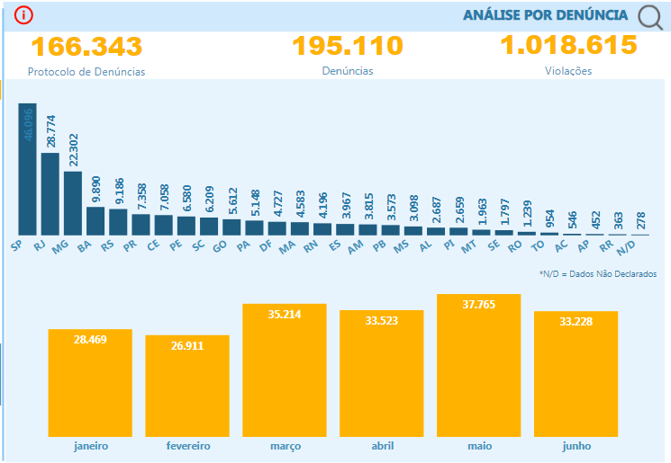
Análise por denúncia

Slide 6
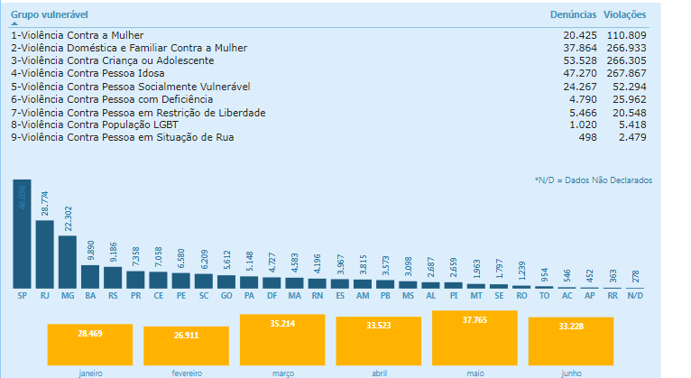
Grupo de vulnerável

Slide 7
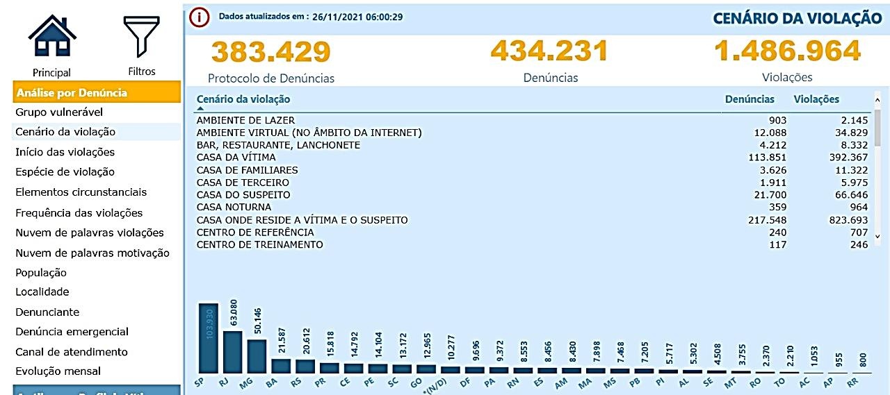
Cenário da violação

Slide 8
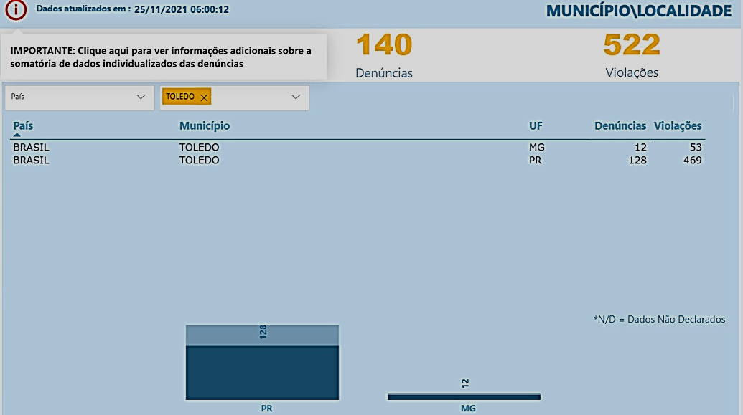
Localidade

Slide 9
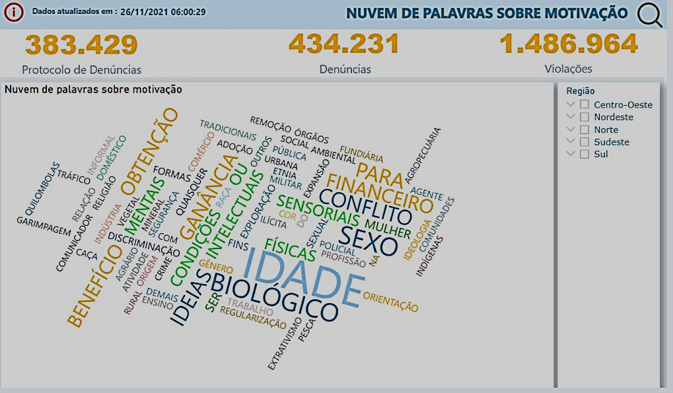
Motivação

Slide 10
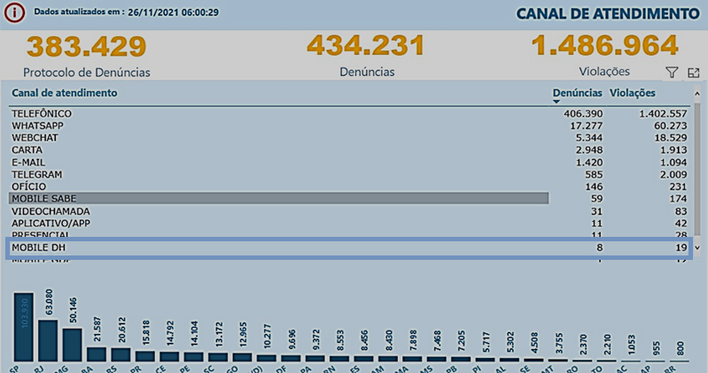
Canal de atendimento

Slide 11
Violência doméstica durante a pandemia
Uma em cada quatro mulheres foram vítimas de violência durante a pandemia de Covid-19 no Brasil. São 13,4 milhões de mulheres que sofreram algum tipo de violência nesse período.

Slide 12

Sabe
O aplicativo SABE, é voltado a forma de como pode-se ajudar uma criança em situações de violência e/ou destrato humano.
Através de formas interativas que incentivam a criança a ler e entender melhor o funcionamento dos seus direitos.

Slide 13

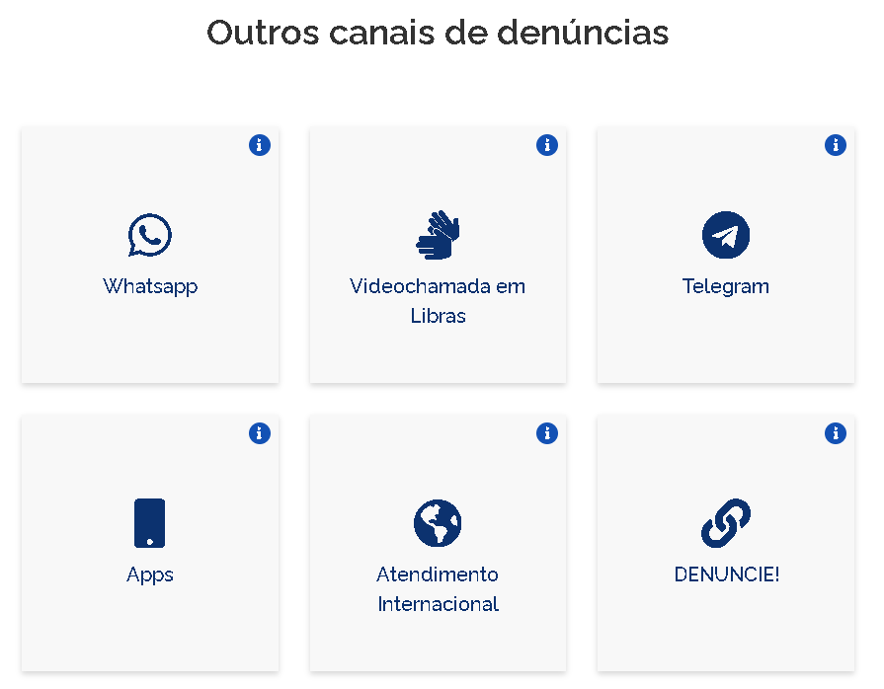
“A essência dos Direitos Humanos é direito a ter direitos.”
Hannah Arendt

Slide 14
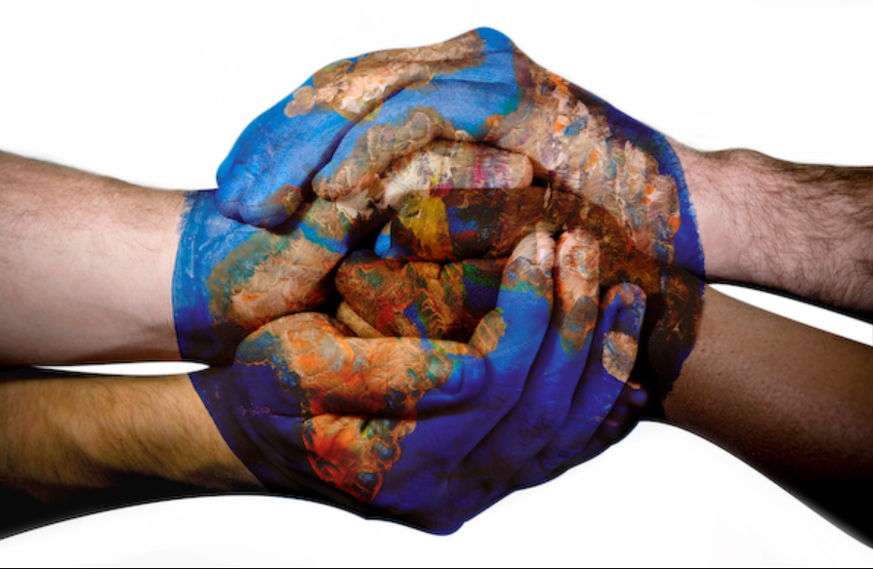
Direitos Humanos Brasil
Mais humanidade, mais cidadania

